Slide 1
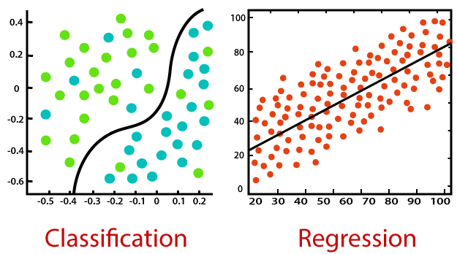
Regresyon ve Sınıflandırma
Regresyon, bağımlı bir değişken ile bir veya daha fazla bağımsız değişken arasındaki ilişkileri tahmin etmeye yarar. Sınıflandırma, kategori üyeliğinin bilindiği içeren bir eğitim veri setinde, yeni bir gözlemin hangi kategoriye ait olduğunun belirlenmesi için kullanılır.

Slide 2
Metrics
Metrikler, xxxx

Slide 3
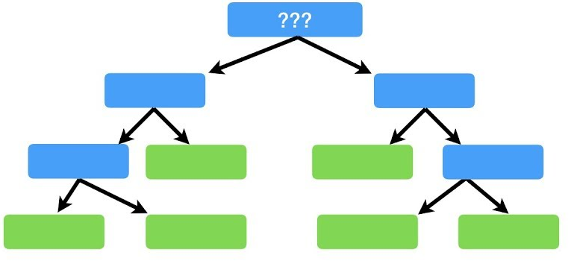
Decision Trees
Karar Ağaçları, bir öğeyle ilgili gözlemlerden, öğenin hedef değeri ile ilgili sonuçlara gitmek için kullanılan bir yöntemdir.

Slide 4
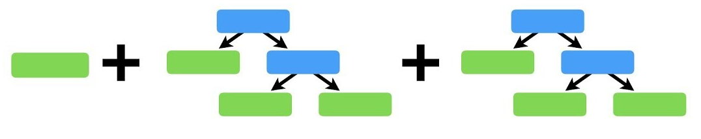
Gradient Boosting
Gradient Boost, regresyon ve sınıflandırma problemleri için karar ağaçları kullanılan ve zayıf öğreniciler topluluğu şeklinde tahmin yapabilen bir makine öğrenmesi modelidir.

Slide 5
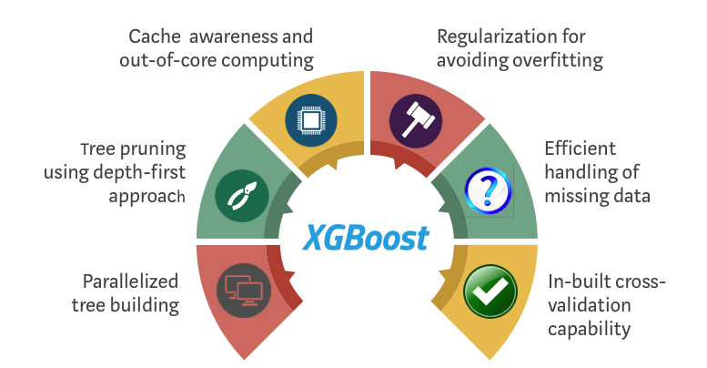
XGBoost
XGBoost, Gradient Boosting tekniğini kullanılan açık kaynak ve birçok dil desteği bulunan bir makine öğrenmesi kütüphanesidir.

Slide 6

Cross-Validation
Cross-validation, eğitim setinden alınan bir veya daha fazla birbiriyle çakışmayan veri alt kümelerini birbirine karşı test ederek bir modelin bu alt kümelerden hangisinde daha iyi genelleme yapacağını hesaplamak için kullanılan bir yöntemdir.

Slide 7
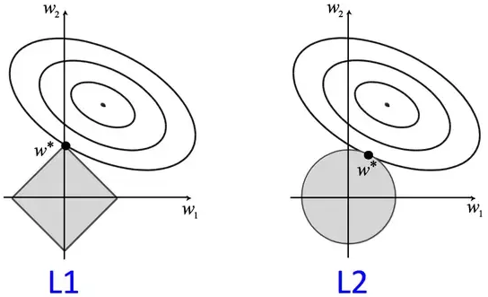
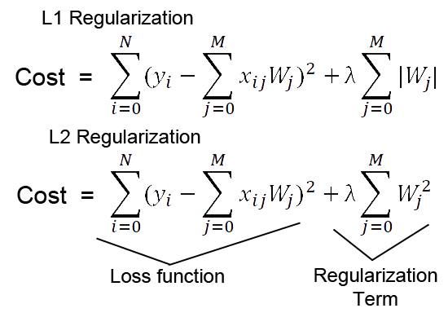
Regularization
Regularization, modelin karmaşıklığına verilen cezadır. Regularizasyon dağılımı dengeler ve aşırı uyumlamanın önüne geçmeyi amaçlar.

